Slide 1


МАСТЕР-КЛАСС
«Организация образовательной среды: пути эффективного сотрудничества учитель – ученик – классный руководитель»
Учитель математики
МБОУ
«Кубанская школа
им. С.П.Королева»
Куисова Наталья Константиновна

Slide 2








Slide 3
Формы выражения недовольства поведением ученика на уроке
Ставлю «2» | Повышенный тон(крик) | Жалоба классному руководителю | Жалоба родителям | Другое

Slide 4
«Современный учитель»
(по мнению старшеклассниковМБОУ «Кубанская школа
им. С.П.Королева»
Умение говорить логично и выразительно
5
Уважение к учащимся
4
Уравновешенность
3
Умение правильно оценивать знания учащихся
2
Знание предмета и владение методикой
1

Slide 5

«НАВЕШИВАНИЕ ЯРЛЫКОВ»
ХУЛИГАН

Slide 6




Приём «АДВОКАТ»
Вася – хулиган!
Он не может долго сидеть на одном месте. На уроках постоянно крутится и поворачивается. На переменах он бегает, что-то роняет, кого-то задевает!
Вася – вовсе не хулиган,
он «шустрик»!
Очень подвижный ребенок в силу темперамента. Да, на уроках крутится, тем самым снимая накопившееся утомление на уроке. Да, на переменах что-то роняет, задевает. Так эта неловкость движений свойственна подросткам: руки и ноги вытянулись, а он еще не научился управлять своим
телом!

Slide 7
Приём «АДВОКАТ»
Петя – тихоня!
Один из самых необщительных учеников, которых я встречала!
Петя – интроверт.
Очень вдумчивый и склонен к самоанализу. А необщительный не потому что не умеет, просто не испытывает в этом потребности!
Катя – очень активная, увлекающаяся ученица! Берется сразу за несколько дел одновременно. Находится в постоянном движении, поэтому может о чем-то забыть, это вполне естественно!
Катя – такая безответственная!
Ей ничего нельзя поручить, никогда не заканчивает начатые дела!
Света – выскочка! Слова никому не даст сказать. Всегда ей надо быть в центре внимания!
Света – лидер по на туре.
Способна повести за собой, заразить идеей. Демонстративность в поведении делает ее яркой и заметной фигурой в школе. Настоящая звезда! А в театральных постановках ей нет равных!

Slide 8



Товары
самые лучшие,
качественные, шикарные
Товары
средней цены и качества
Товары
с заведомым браком,
низкого качества

Slide 9




Приём «РЕФРЕЙМИНГ»
(позитивное переформулирование)
Самовосстановление и сохранение здоровья
Лень

Slide 10
Приём «РЕФРЕЙМИНГ»
(позитивное переформулирование)
Защита личных границ и отстаивание
мнения
Способность все делать тщательно и качественно
Настойчивость
в достижении
цели
Агрессивность
Медлительность
Упрямство

Slide 11
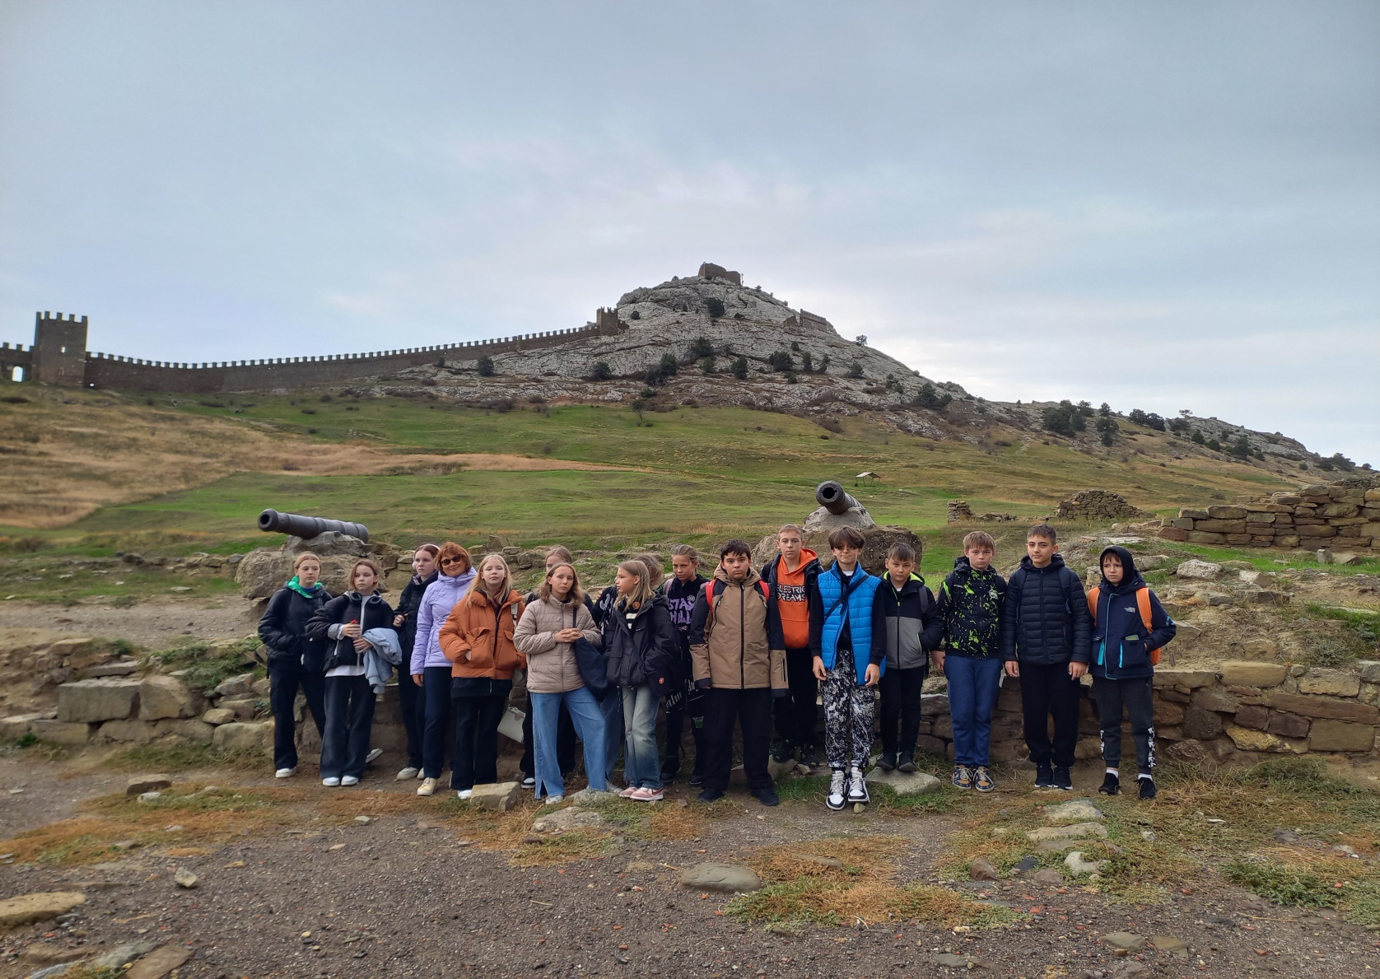
Иногда нервы не выдерживают…
ВИДЕОФРАГМЕНТ
«Прекрати немедленно!»

Slide 12
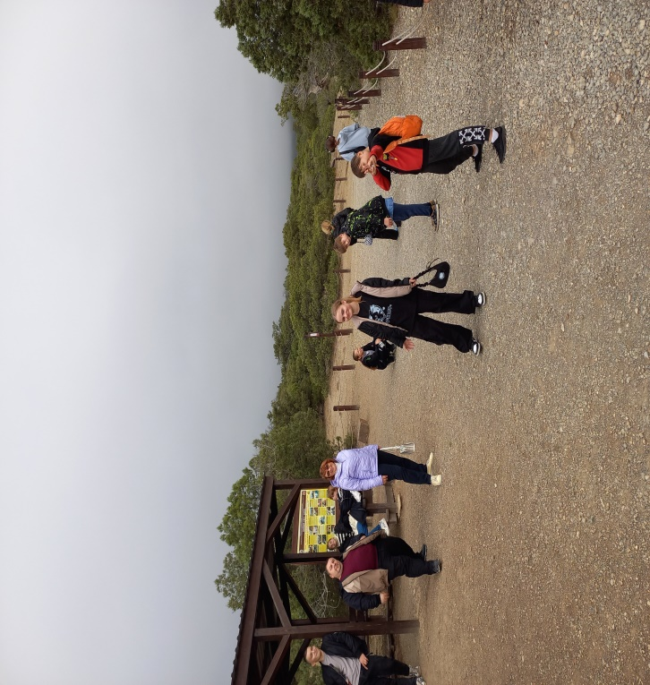
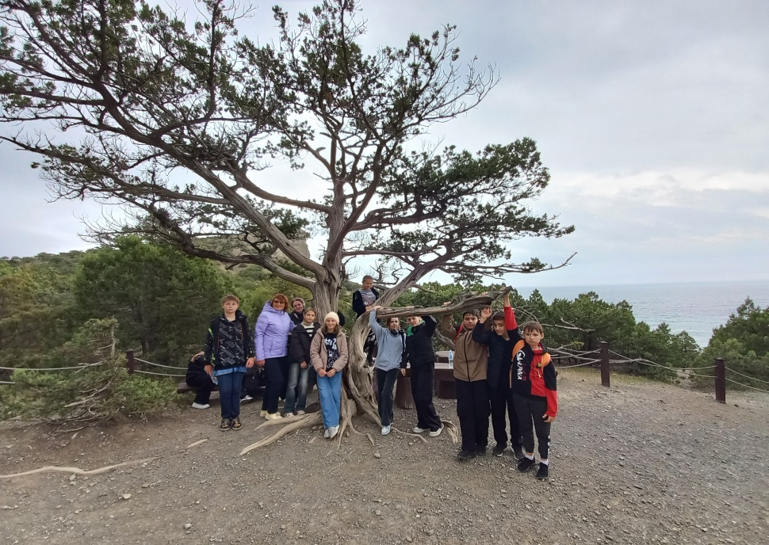
Приём «Я-ВЫСКАЗЫВАНИЕ»
«Когда ты шепчешься с Леной во время объяснения новой темы, я чувствую сильное раздражение, потому что я теряю мысль. Давай договоримся, что ты внимательно меня послушаешь!»

Slide 13

Приём «Я-ВЫСКАЗЫВАНИЕ»
Содержит объективное описание плохого поведения
Кода ты…
Называет чувства учителя в этот момент
…я чувствую…
Описывает эффект от плохого поведения
…потому что…
Предлагает конструктивный выход из ситуации
…давай договоримся…

Slide 14
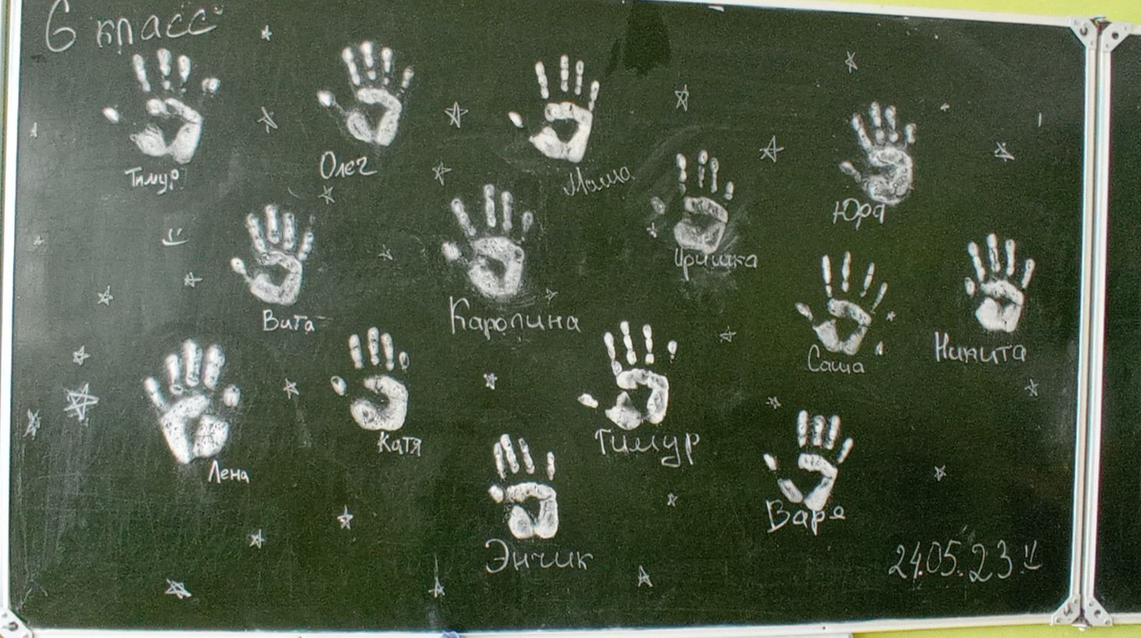
ФОРМУЛА «Я-ВЫСКАЗЫВАНИЯ»
Ситуация
Когда ты…
Я – чувство …я чувствую
Объяснение
…потому что
Альтернатива Давай договоримся…
ВИДЕОФРАГМЕНТ
«Вечно ты опаздываешь!»

Slide 15
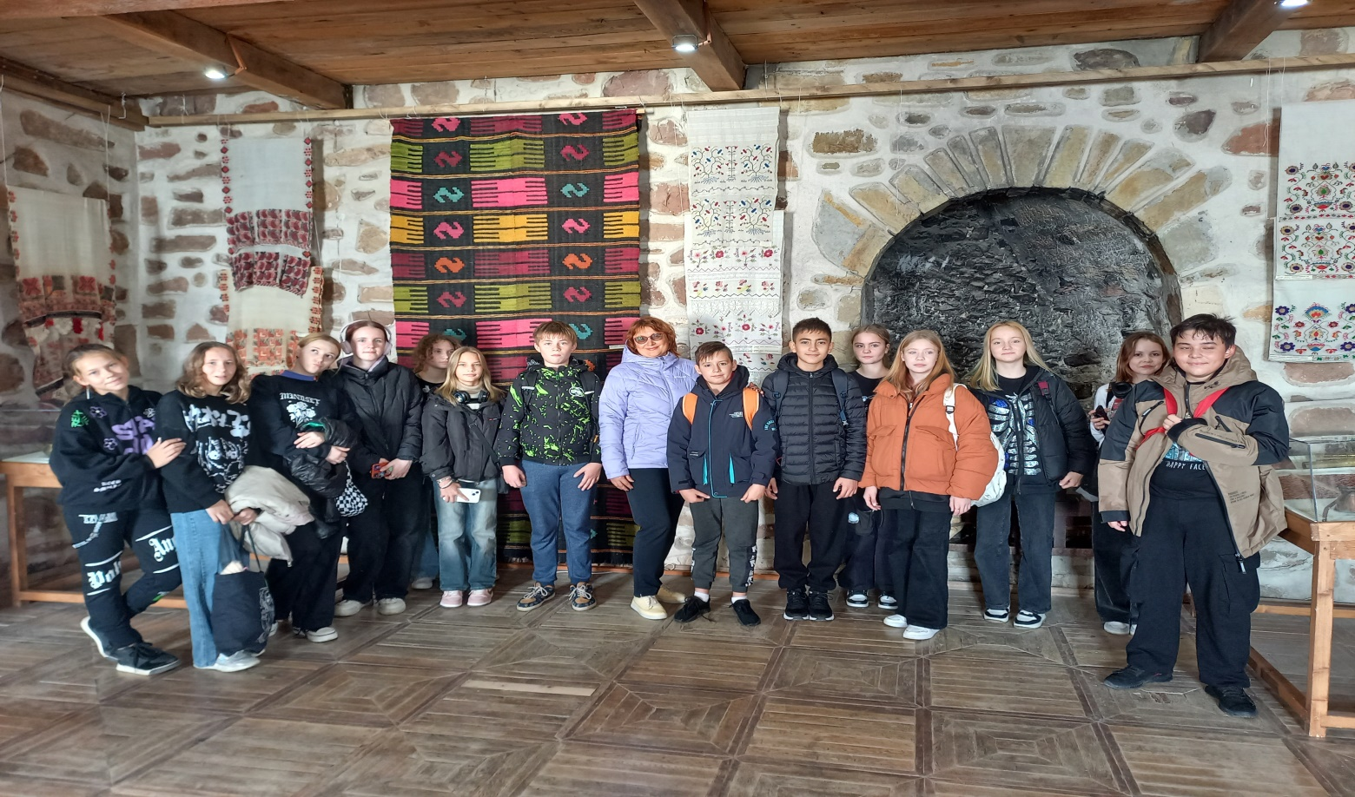
ФОРМУЛА «Я-ВЫСКАЗЫВАНИЯ»
Ситуация
Когда ты…
Я – чувство …я чувствую
Объяснение
…потому что
Альтернатива Давай договоримся…
ВИДЕОФРАГМЕНТ
«Ты опять не сделал домашнюю работу!»

Slide 16


Slide 17
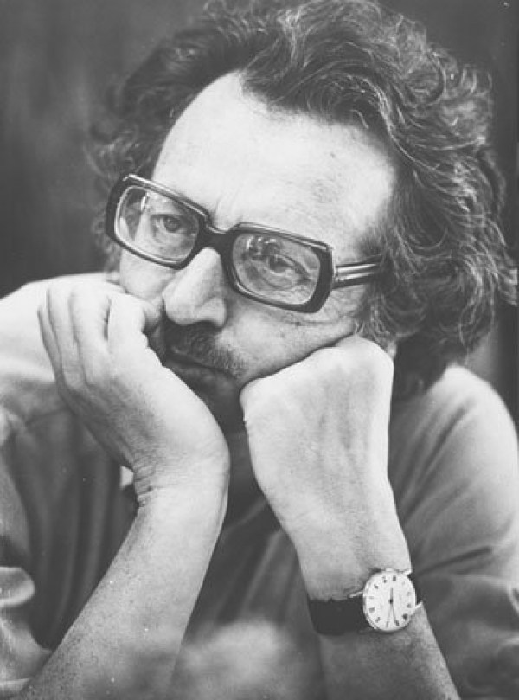


«Тот, кто сам не преподавал в школе, и представить себе не может, как это тяжело – 45 минут урока! Когда слышишь про учителя, у которого 28–30 часов в неделю, содрогаешься. Не хотел бы я быть на его месте. Всем хорошо знакомо ожидание звонка за партой, но как подчас ждет последнего урока человек, навечно вызванный к доске!»
Соловейчик Симон Львович
(1930-1996)
Советский и российский публицист и журналист,
теоретик педагогики

Slide 18

Спасибо
за внимание!

